Slide 1



Présentation du Stage PFA 2éme année de cycle d’ingénieurs Filiére : Génie Informatique Thème : “Développement d'un Système de Gestion de Recrutement et d'Emplois” Au sein de la société «Info Etoile »
Réalisée par :
AIT ABDIELMOMIN HAJAR
Encadré par :
Mr. BOUYED Abdelah
Pr. BENROUMMANE Abderrazzak
Soutenu le 20/09/2023 devant le jury composé de :
Pr. BENROUMMANE Abderrazzak
Pr. FAKHAR Khalid
Année Universitaire 2022/2023

Slide 2
Plan
01
04
Outils et Technologies utilisées
Présentation de la société d’accueil
02
Présentation de projet
05
Démonstration
Problématique
Solution proposée
03
Conception
06
Conclusion

Slide 3
01 Présentation de la société d’accueil
La société INFO ETOILE:
Crée en 2004
Ville : Kénitra
Adresse : Maamora Rue Amira Lalla Aicha Appt N°8 Immb 19, 4éme étage
Email : info@etoile-du-maroc.com
Horaire Continu : 9h-18h

Slide 4
01 Présentation de la société d’accueil
La société INFO ETOILE:
INFO ETOILE, une société multiservices, excelle dans les domaines des nouvelles technologies de l’information et de la communication, proposant une gamme de services incluant la formation, le développement informatique, les études et les télécommunications. En tant que distributeur agréé de Maroc Telecom, INFO ETOILE bénéficie d'une solide réputation, forgée par l'expertise et le dévouement de son équipe composée de cadres, de techniciens, de développeurs et de commerciaux.

Slide 5
Les activités de la société INFO ETOILE :
01 Présentation de la société d’accueil
Vente et maintenance du matériel informatique
Pôle études et développement informatique
Formation
continue
Pôle
Télécom
Le pôle Telecom d'Info Etoile se concentre principalement sur la distribution de produits télécoms. Ils s'appuient sur une équipe de commerciaux bien formés qui sont constamment à l'écoute des clients. Cette équipe est régulièrement formée pour mieux organiser leur travail, convaincre les clients et présenter les offres de manière efficace.
INFO ETOILE offre la création de logiciels standards ou personnalisés, conçus pour être conviviaux et faciles à mettre à jour. Leurs programmeurs utilisent WinDev et WebDev pour leur simplicité et leur rapidité de développement.
La société offre une formation complète en informatique, gestion et développement du personnel. Les cours sont dispensés par des spécialistes qualifiés, en groupe ou en individuel, sur une plateforme de formation bien équipée.
La société se spécialise dans la vente, l'installation et la maintenance du matériel informatique, ainsi que dans la conception et l'installation de réseaux. La maintenance informatique est effectuée selon des normes rigoureuses et des processus bien définis pour assurer une efficacité optimale et maintenir des équipements performants.

Slide 6
Organigramme de la société INFO ETOILE :
01 Présentation de la société d’accueil
Secrétaire
Division
Telecom
Commerciaux
Directeur
Division Matériel et Travaux Informatique
Division
Formation
Division Etude
Et
Développement

Slide 7
02 Présentation de projet
Introduction
Le processus de gestion des recrutements et des offres d'emplois est une série organisée d'activités visant à attirer, sélectionner et intégrer des talents au sein d'une organisation.
La gestion des recrutements et des offres d'emplois est un processus coordonné visant à pourvoir des postes vacants avec les candidats les plus qualifiés et à offrir des opportunités d'emploi aux talents. Il englobe la planification des besoins en personnel, la création d'offres d'emploi attractives, la recherche de candidats, et l'intégration réussie des nouveaux employés. C'est essentiel pour la compétitivité et la croissance d'une organisation.

Slide 8
02 Présentation de projet
Problématique
Anciennement les méthodes traditionnelles de postulation aux offres d'emploi ont longtemps reposé sur des processus manuels et papier. Voici quelques-unes de ces méthodes :
Candidature par Courrier (Retards, risque de perte de documents)
Annonces dans les Journaux (coût élevé, informations limitées)
Appels Téléphoniques (difficulté à obtenir des informations détaillées)

Slide 9
02 Présentation de projet
Solution proposée
Notre solution se distingue par une plateforme conviviale et interactive offrant aux entreprises la possibilité de :
Publier facilement des offres d'emploi.
Décrire en détail les exigences du poste.
Planifier des entretiens
….
Les candidats bénéficieront quant à eux d'un espace intuitif pour :
Parcourir les offres.
Appliquer en ligne.
Soumettre leurs profils de manière fluide.
….

Slide 10
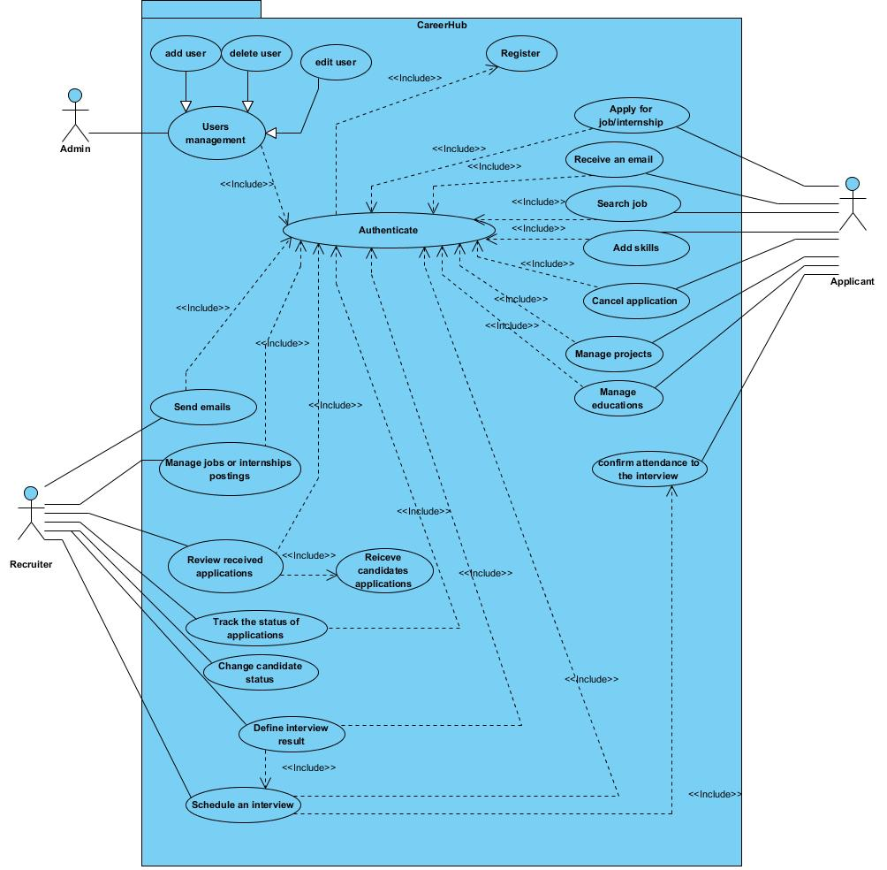
Diagramme de cas d’utilisation :
03 Conception

Slide 11
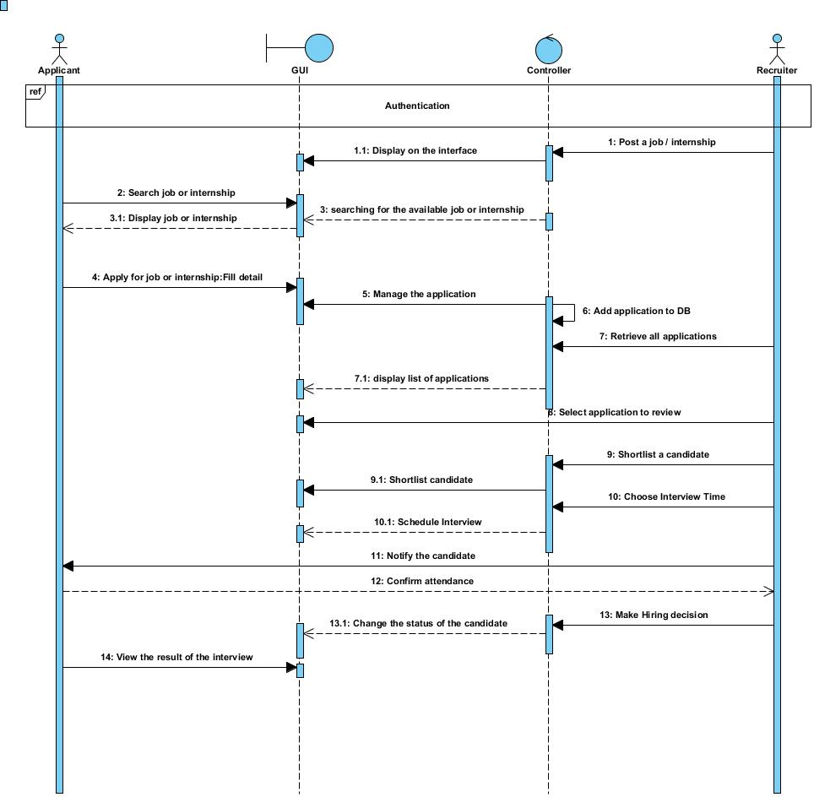
Diagramme de séquence :
03 Conception
Le processus de candidature à un emploi

Slide 12
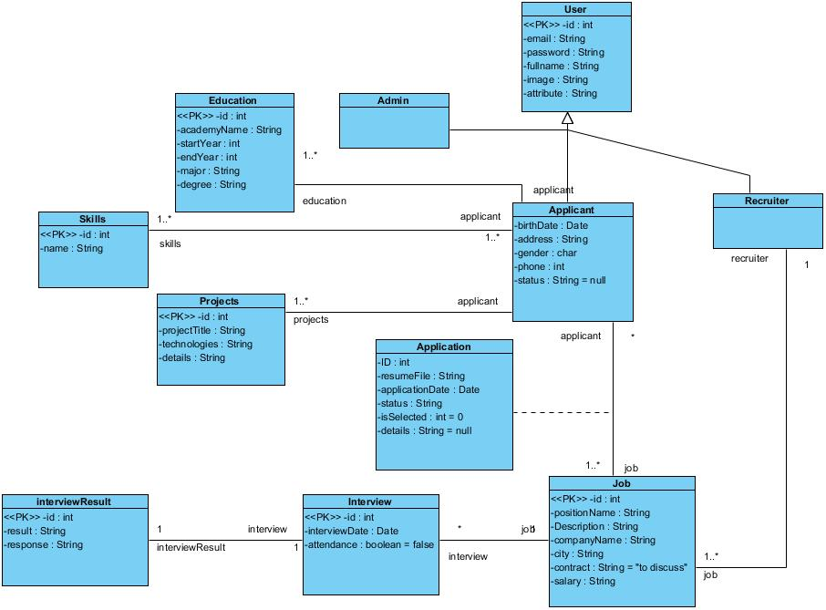
Diagramme de classe :
03 Conception

Slide 13





04 Outils et Technologies utilisées
Front End
Back End

Slide 14




04 Outils et Technologies utilisées
Outils de développement
Tests et Documentation

Slide 15
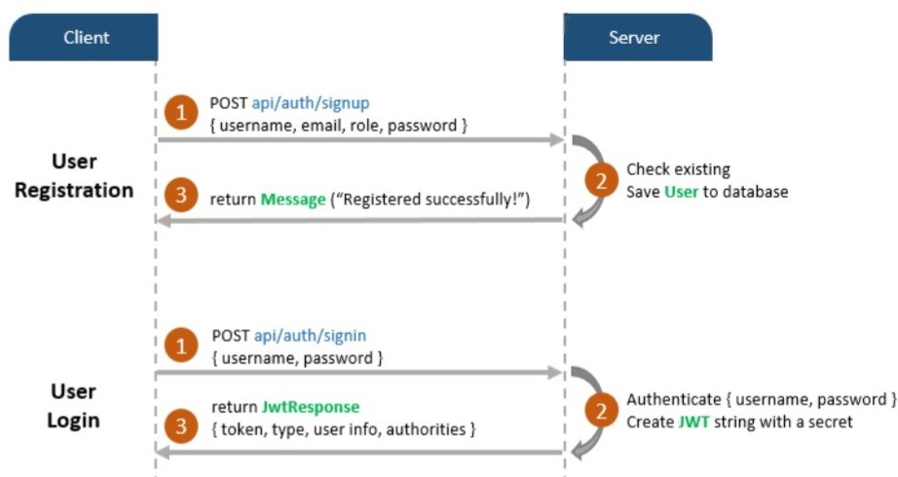
04 Outils et Technologies utilisées
Flux d'authentification JWT avec Spring Security : Enregistrement et Connexion de l'Utilisateur

Slide 16
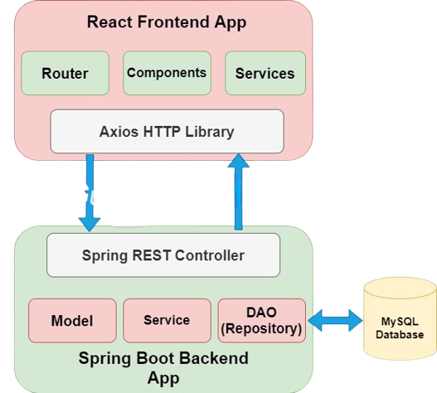
04 Outils et Technologies utilisées
Communication Frontend-Backend

Slide 17

05 Demonstration

Slide 18

06 Conclusion

Slide 19

Merci Pour
Votre Attention

